Slide 1
2.5上下文无关文法及其语法树
上下文无关文法有足够的能力描述现今多数程序设计语言的语法结构。因此本书主要关心上下文无关文法的句子分析和分析方法的研究，本书中若无特别说明，均指该文法。
常用的描述上下文无关文法的句型推导的直观工具是语法分析树，也称推导树。
语法分析树：用一张图表示一个句型的推导，这种表示称为语法分析树，或简称为语法树。
第2章：文法和语言
<number>/32

Slide 2
语法树需满足的4个条件
1)每个节点都有一个标记，此标记是V的一个符号。
2）根的标记是S。
3）若一结点n至少有一个它自己除外的子孙，并且有标记A，则A肯定在V_{N}中。
4）如果结点n的直接子孙，从左到右的次序是结点n₁,n₂,…n_{k}，其标记分别是A₁,A₂,…A_{k} ，那么A→A₁,A₂,…A_{k}一定是P中的一个产生式。
第2章：文法和语言
<number>/32

Slide 3
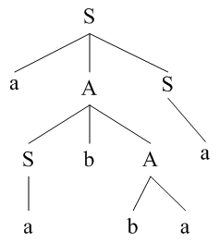
例2.7 语法树的构造过程
设G=({S,A},{a,b},P,S)，其中P为：
1)S →aAS
2)A →SbA
3)A →SS
4)S →a
5)A →ba
文法G的句型aabbaa的推导过程是：
S⇒aAS ⇒aAa ⇒aSbAa ⇒aSbbaa ⇒aabbaa
标记S的顶端结点是树根，它的直接子孙为a,A和S三个结点，和产生式S →aAS相对应。图2.1的推导树是例2.7的文法G的句型aabbaa的推导过程。
图2.1 推导树
第2章：文法和语言
<number>/32

Slide 4
举例说明语法树的构造过程
有一句子： He gave me a book
显然这是一个语法上正确的句子，它满足英语中的基本语法规则，则可描述为：
<句子>→<主语> <谓语><间接宾语><直接宾语>
<主语>→ <代词>
<谓语>→< 动词>
<间接宾语>→ <代词>
<直接宾语>→ <冠词> <名词>
<代词>→He <代词>→me
<冠词>→a <动词>→gave
<名词>→book
第2章：文法和语言
<number>/32

Slide 5
有了一组规则以后，按照如下方式用它们导出句子：开始去找→左端的带有<句子>的规则并把它由→右端的符号串代替，这个动作表示成：
<句子>⇒<主语><谓语><间接宾语><直接宾语>
然后选取<主语>或<谓语>,再用相应规则的→右端代替之。这样重复做下去就可以得到最后的结果。
<句子>⇒<主语><谓语><间接宾语><直接宾语>
⇒ <代词><谓语><间接宾语><直接宾语>
⇒He<谓语><间接宾语><直接宾语>
⇒He< 动词><间接宾语><直接宾语>
⇒He gave <代词><直接宾语>
⇒He gave me <冠词><名词>
⇒He gave me a <名词>
⇒He gave me a book
第2章：文法和语言
<number>/32

Slide 6
<句子>→<主语> <谓语><间接宾语><直接宾语>；
<主语>→ <代词> ； < 谓语>→< 动词>； <间接宾语>→ <代词>；
<直接宾语>→ <冠词> <名词>； <代词>→He ； <代词>→me；
<冠词>→a； <动词>→gave； <名词>→book
可用一种图示化的方法来表示这种推导，其语法分析树如下：
<句子>
<主语> <谓语> <间接宾语> <直接宾语>
<代词> <动词> <代词> <冠词> <名词>
He gave me a book
第2章：文法和语言
<number>/32

Slide 7
1)上述定义英文句子的规则就是一个上下文无关文法。其中：
<句子>、<主语>、<谓语>、<动词>等，称为非终结符号；
<句子>称为开始符号；
<直接宾语>→ <冠词><名词>称为产生式。
2）从上可知，一个上下文无关文法G包括四个组成部分：
一组终结符号，一组非终结符号，一个开始符号以及一组产生式。
终结符号：组成语言的基本符号，就是单词符号如基本字，算符等。从语法分析的角度来看，终结符号是一个语言的不可再分的基本符号。
第2章：文法和语言
<number>/32

Slide 8
非终结符号：也称语法变量，用来代表语法范畴。例如，“算术表达式”、“分程序”、“过程”等。也可以说，每个非终结符号表示一定符号串的集合
开始符号：是一个特殊的非终结符号，它代表所定义的语言中我们最终感兴趣的语法范畴，这个语法范畴，通常称为“句子”。
产生式：是定义语法范畴的一种书写规则。产生式的形式是：A→α其中，箭头左边的A是一个非终结符，称为产生式的左部符号；箭头右边的α是由终结符或/与非终结符组成的一符号串，称为产生式的右部。
第2章：文法和语言
<number>/32

Slide 9
3）形式上说，一个上下文无关文法G是一个四元式G=（ V_{T} , V_{N} , S, P），其中:
V_{T}是一个非空有限集，它的每个元素称为终结符号；
V_{N}是一个非空有限集，它的每个元素称为非终结符号，V_{T}∩V_{N}＝Φ
S是一个非终结符号，称为开始符号；
P是一个产生式集合（有限），每个产生式的形式是A →α，其中A ∈(V_{T}∪V_{N} )*。开始符号S至少必须在某个产生式的左部出现一次。
第2章：文法和语言
<number>/32

Slide 10
注意，为了书写方便，若干个左部相同的产生式，如P → a₁, P→a₂,…P→a_{n}可合并为一个，缩写成P→ a₁| a₂|…|a_{n}，其中每个a_{i}有时也称为是P的一个候选式。箭头“→”读为“定义为”，直竖“|”读为“或”，它们是元语言符号。
说明：1.一般用大写字母A、B、C…或汉语词组代表非终结符号
2.用小写字母 a、b、c…代表终结符号；
3.用α、β等代表由终结符和非终结符组成的符号串；
4.为简便起见，当引用具体的文法例子时，仅列出产生式和指出开始符号。
例如：一个上下文无关文法：
E →i|EAE； A →+|*
E、A是非终结符号，E是开始符号，而i,+,*是终结符
第2章：文法和语言
<number>/32

Slide 11
4）一个上下文无关文法定义一个语言的中心思想：从文法的开始符号出发，反复连续使用产生式，对非终结符施行替换和展开，例如，我们考虑例2.6中的文法G(E)
E→E+E|E*E|(E)|i
则根据规则有E ⇒（E）
⇒（E+E）
⇒（i+E）
⇒(i+i)
第2章：文法和语言
<number>/32

Slide 12
E→E+E|E*E|(E)|i
5）最左推导：任何一步α⇒β都是对α中的最左非终结符进行替换；
最右推导：任何一步α⇒β都是对α中的最右非终结符进行替换，该推导也常被称为规范推导；由规范推导所得的句型称为右句型或规范句型。
例如，对于例2.6的文法G，句型i*i+i的最左和最右推导。
最左推导：E⇒E+E⇒E*E+E⇒i*E+E⇒i*i+E⇒i*i+i
最右推导：E⇒E+E⇒E+i⇒E*E+i⇒E*i+i⇒i*i+i
第2章：文法和语言
<number>/32

Slide 13
举例
最左推导：
E
⇒E+T
⇒T+T
⇒F+T
⇒a+T
⇒a+T*F
⇒a+F*F
⇒a+a*F
⇒a+a*a
最右推导：
E
⇒E+T
⇒E+T*F
⇒E+T*a
⇒E+F*a
⇒E+a*a
⇒T+a*a
⇒F+a*a
⇒a+a*a
例如：
文法为E→E+T|T
T→T*F|F
F→(E)|a ，
符号串a+a*a，
写出其最左推导和
最右推导的过程。
对例2.7进行最左和最右推导。
第2章：文法和语言
<number>/32

Slide 14
二义性
1）二义性：如果一个文法存在某个句子对应两棵不同的语法树，则称这个文法是二义的。也就是说，若一个文法中存在某个句子，它有两个不同的最左推导，则这个文法是二义的。
注意：
1.文法的二义性和语言的二义性是两个不同的概念。文法二义性是指通过有多种不同的推导过程产生相同的句型，即产生的语言是相同。
2.二义性问题是不可判定的，但可通过一定的规则构造出一个无二义性文法。一般可通过规定运算符的优先顺序和结合规则来构造出一个无二义文法。
第2章：文法和语言
<number>/32

Slide 15
例如
E→E+E|E*E|(E)|i
对于例2.6的文法G，句型i*i+i就有两个不同的最左推导1和2。
推导1： E⇒E+E⇒E*E+E⇒i*E+E⇒i*i+E⇒i*i+i
推导2： E⇒E*E⇒i*E⇒i*E+E⇒i*i+E⇒i*i+I
由这两个推导可以构造两棵完全不同的语法树，因此，可以说该文法是二义的。
第2章：文法和语言
<number>/32

Slide 16
2）作为描述程序语言的上下文无关文法，有2个限制条件：
1. 文法中不含任何下面形式的产生式P→P；
2. 每个非终结符P必须都有用处。这一方面意味着，必须存在含P的句型；也就是，从开始符号S出发，存在推导S ⇒αPβ，另一方面意味着，必须存在终结符串r ∈V_{T}*，使得P ⇒r；也就是P不存在永不终结的回路。
*
+
第2章：文法和语言
<number>/32

Slide 17
说明
语法树与推导
一棵语法树表示了一个句型的许多种可能的推导,但不一定包含了该句型的所有推导。对一棵语法树采取不同的剪枝次序,就可以得到不同的推导序列。语法树和推导之间的对应关系为:每棵语法树至少存在一个推导与之对应,每一个推导都存在一个语法树。
第2章：文法和语言
<number>/32

Slide 18
例9. 设有文法G[S]:
S->S*S|S+S|(S)|a
问该文法是否为二义性文法？
第2章：文法和语言
<number>/32

Slide 19
解：该文法是二义性文法, 因为该文法存在句子
i*i+i
该句子存在两棵不同的语法树。
S=>S+S=>S*S+S=>S*S+i=>i*i+i
S=>S*S=>i*S+S=>i*S+i=>i*i+i
第2章：文法和语言
<number>/32

Slide 20
2.6句型的分析
句型分析是一个识别输入符号串是否为语法上正确的程序的过程。在语言的编译实现中，把完成句型分析的程序称为分析程序或识别程序，分析算法又称为识别算法。
分析算法可分成两大类：自上向下的和自下向上的。
自上而下分析法：是从文法的开始符号出发，反复使用各种产生式，寻找“匹配”于输入符号串的推导。
自下而上方法：是从输入符号串开始，逐步进行规约，直至规约到开始符号。
第2章：文法和语言
<number>/32

Slide 21
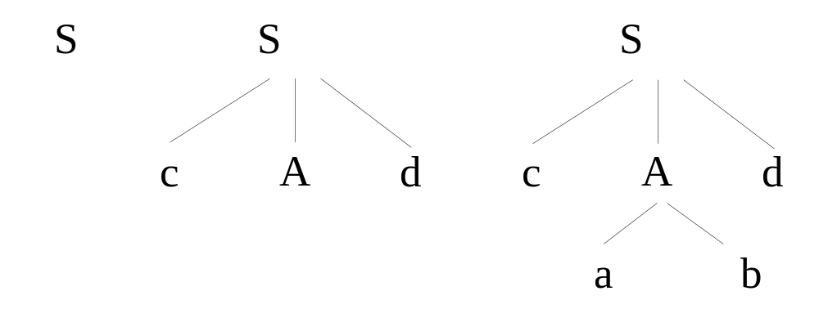
2.6.1自上而下的分析方法
例2.9 考虑文法G[S]
S→cAd, A →ab, A →a
识别输入串ω=cabd是否是该文法的句子
步骤：从根符号S开始，为cabd构造一棵语法树。
第3步如果开始用a来代替A就会产生分析失败，替代如何选择？
图2.4 自上而下的分析步骤
第2章：文法和语言
<number>/32

Slide 22
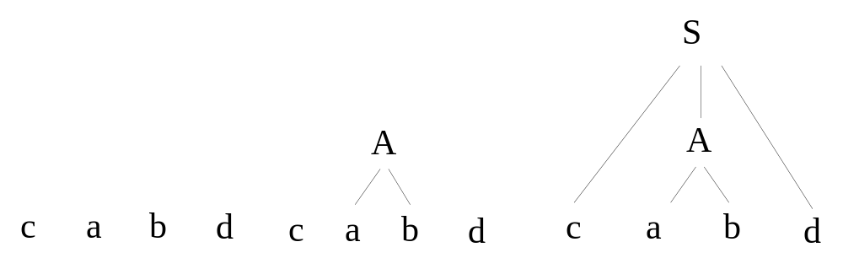
2.6.2自下而上的分析方法
用例2.9中的文法来为输入符号串cabd构造推导或语法树，采用自下而上的方法
方法：从输入符号串开始，扫描cabd，从中寻找一个子串，该子串与某一产生式的右端相匹配。
S→cAd, A →ab, A →a
第2步如果开始用A来代替a就没办法规约，规约如何选择？
第2章：文法和语言
<number>/32

Slide 23
2.6.3句型分析的有关问题
1）自上而下会面临替代选择问题，常用回溯方法来解决。
2）自下而上会面临精确定义“可规约串”的问题，采用句柄的方法。
第2章：文法和语言
<number>/32

Slide 24


短语,直接短语与句柄
定义2.8设αβδ是文法G的一个句型, 如果有：
S αAδ且Ａ β则称β是句型αβδ相对于非终结符号Ａ的短语。
特别地,如果有Ａ => β 则称β是句型αβδ相对于产生式A→β的直接短语（也称为简单短语）。
一个句型的最左直接短语称为该句型的句柄. (P31)
第2章：文法和语言
<number>/32

Slide 25
例.定义文法G[E]=({+,*,(,),i},{E,T,F},E,P)
其中P为：E→T|E+T
T→F|T*F
F→i|(E)
对于文法G[E]的句型i*i+i. 找出该句型的所有的短语，直接短语和句柄。
第2章：文法和语言
<number>/32

Slide 26
E → T|E+T， T → F|T*F，F → i|(E)
解：考虑文法G[E]的句型i*i+i. 为叙述方便，将句型写作 i₁*i₂+i₃.因为有:
1.E F*i₂+i₃,且 F⇒i₁ , 则称i₁是句型i₁*i₂+i₃的相对于非终结符F的短语，也是直接短语。
2.E i₁*F+i₃,且F ⇒i₂ , 则称i₂是句型i₁*i₂+i₃的相对于非终结符F的短语，也是直接短语.
3.E i₁*i₂+F,且F ⇒i₃ ,则称i₃是句型i₁*i₂+i₃的相对于非终结符F的短语，也是直接短语。
第2章：文法和语言
<number>/32

Slide 27
E → T|E+T， T → F|T*F，F → i|(E)
4.E T*i₂+i₃,且T i₁ ,则称i₁是句型i₁*i₂+i₃的相对于T的短语；
5.E T+i₃,且T i₁ *i₂ ,则称i₁ *i₂是句型i₁*i₂+i₃的相对于T的短语；
6.E i₁*i₂+T,且T i₃ ,则称i₃是句型i₁*i₂+i₃的相对于T的短语；
7.E E+i₃,且E i₁ *i₂ ,则称i₁*i₂是句型i₁*i₂+i₃的相对于E的短语；
8.E E,且E i₁ *i₂ +i₃ ,则称i₁ *i₂ +i₃是句型i₁*i₂+i₃的相对于E的短语.
第2章：文法和语言
<number>/32

Slide 28
E → T|E+T， T → F|T*F，F → i|(E)
即i₁,i₂,i₃, i₁*i₂ ,i₁*i₂+i₃都是i₁ *i₂ +i₃的短语,而且i₁,i₂,i₃ 均是直接短语，其中i₁是最左直接短语, 即句柄。
虽然i₂+i₃是句型i₁*i₂+i₃的一部分，并不是它的短语，因为尽管有E i₂+i₃,但不存在从文法开始符号E到i₁*E的推导。
第2章：文法和语言
<number>/32

Slide 29
2.7有关文法实用中的一些说明
文法中不含有形如 U→U的有害规则.若有,则删去.会引起文法的二义性。
文法中不含多余规则.下面两种情况的规则为多余规则:
1.某条规则 U→u 中的左部符号U,不在所属文法的任何其他规则右部出现,即所有的推导始终不会用到此规则.
2.从文法的某个非终结符号 U 推不出终结符号串.
经过处理,满足1,2要求的文法称为压缩过了的文法.
文法中不含空产生式U→ε.
第2章：文法和语言
<number>/32

Slide 30
例: L(G)={a^{m}b^{n}|n>m>0},请为该语言构造相应的文法.
解: 该语言的句子的特点是:仅含有a和b,句中所有的a均在句子左部,所有的b均在句子右部;句子中b的个数大于a的个数,a的个数至少为1.
如果单独生成a^{m}或b^{n}, 可分别由以下产生式来实现:
A->Aa|a B->Bb|b
但考虑到句子中b的个数大于a的个数,所以在形成整个文法时,得到:
G[S]: S=Ab|Sb， A->aAb|ab
经检验,语言的所有句子均可由该文法得到,该文法推导出来的所有终结符号串均为该语言的句子
第2章：文法和语言
<number>/32

Slide 31
作业
课后练习第6题的2,4,6小题，写出最左和最右推导及语法树，第7，10，11题。
课后练习第6题的2,二次作业：课后练习第7，10,13题
第2章：文法和语言
<number>/32

Slide 32
The End of Ch.2.
Thank You
第2章：文法和语言
<number>/32

